Slide 1
Информационные системы анализа и оптимизации бизнес-процессов

Slide 2
Business Studio 3.5 (последняя версия 4.0)
Ссылки и литература:
Business Studio Wiki. URL: http://businessstudio.ru/wiki/
Бизнес-инжиниринговые технологии. URL: http://www.betec.ru
Калянов Г.Н. Моделирвоание, анализ, оптимизация и автоматизация бизнес-процессов. – М.: Финансы и статистика, 2006.
Любые статьи и учебники по процессному менеджменту, анализу и оптимизации бизнес-процессов.
http://kornast.ucoz.ru/
Баллы | За
10 | посещение занятий
50 | работа в течение семестра (задания, лабораторные)
40 | ответ на экзамене (теоретический и практический вопрос)
Сумма баллов | Оценка
0-49 | 2 (неуд.)
50-69 | 3 (удов.)
70-89 | 4 (хор.)
90-100 | 5 (отл.)

Slide 3
Лекция 1

Slide 4
Понятие бизнес-процесса
Процессный подход – это подход к анализу и синтезу деятельности организации, основанный на выделении составляющих деятельность бизнес-процессов.
Процессный подход – любая деятельность, или комплекс деятельности, в которой используются ресурсы для преобразования входов в выходы, может рассматриваться как процесс. (ISO 9000)
Бизнес-процесс – совокупность различных видов деятельности, в рамках которой «на входе» используется один или более видов ресурсов, и в результате этой деятельности «на выходе» создается продукт, представляющий ценность для потребителя (М. Хаммер, Д. Чампи).
Бизнес-процесс – это совокупность взаимосвязанных мероприятий или задач, направленных на создание определенного продукта или услуги для потребителей.

Slide 5
Виды бизнес-процессов
Управляющие – бизнес-процессы, которые управляют функционированием системы (корпоративное управление, стратегический менеджмент, контроль качества).
Операционные – бизнес-процессы, которые составляют основной бизнес компании и создают основной поток доходов (снабжение, производство, маркетинг, продажи).
Поддерживающие – бизнес-процессы, которые обслуживают основной бизнес (бухгалтерский учет, подбор персонала, техническая поддержка).
Бизнес-процессы верхнего уровня – это бизнес-процессы, получающиеся на начальных этапах процессной декомпозиции деятельности компании: «Продажа», «Производство», «Закупка», «Управление финансами» и т.д.
Бизнес-процессы нижнего уровня – это бизнес-процессы, получающиеся на последующих этапах процессной декомпозиции деятельности компании и являющиеся составной частью процессов верхнего уровня: «Выставление счета», «Подготовка договора», «Изготовление детали» и т.д.

Slide 6
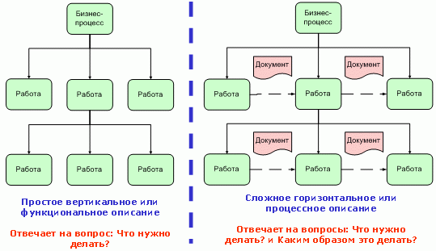
Основные способы описания бизнес-процессов
Вертикальное (функциональный подход) – простая декомпозиция исходного процесса на более мелкие процессы и работы.
Горизонтальное (процессный подход) – показывает взаимосвязи между работами для достижения общей цели.

Slide 7
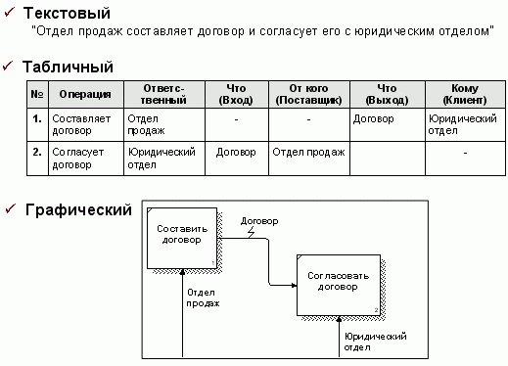
Три основных способа горизонтального описания

Slide 8
Методологии графического представления бизнес-процессов
Сегодня существует несколько десятков способов графического представления бизнес-процессов.
Основные методологии:
DFD (Data Flow Diagram);
BPMN (Business Process Model and Notation);
IDEF0;
IDEF3;
Oracle;
BAAN;
ARIS;
UML (Unified Modeling Language);
и др.
Каждая методология – это стандарт, описывающий что и как делать для получения и анализа модели бизнес-процессов.

Slide 9
Cхема управления в теории управления
помехи
входы
Объект управления
выходы
управление
обратная связь
Управляющий субъект

Slide 10
Ключевые понятия процессного подхода
Результат бизнес-процесса (выходы) - то, ради чего осуществляется бизнес-процесс, т.е. деятельность всегда рассматривается вместе с целью этой деятельности - получение на выходе некоторого результата, удовлетворяющего заданным требованиям.
Владелец бизнес-процесса - должностное лицо, несущее ответственность за получение результата процесса и обладающее полномочиями для распоряжения ресурсами, необходимыми для выполнения процесса.
Исполнители бизнес-процесса - команда специалистов из различных функциональных областей, выполняющих действия процесса. Исполнители процесса в большей степени ориентированы на результат. При функциональном подходе исполнители мотивируются только за исполнение функций и не заинтересованы в получении конечного результата.
Входы бизнес-процесса - ресурсы (материальные, информационные), необходимые для выполнения и получения результата процесса, которые потребляются или преобразовываются при выполнении процесса.

Slide 11
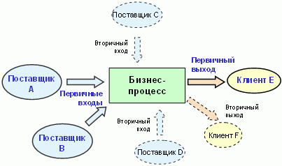
Описание окружения бизнес-процесса
Первый шаг описания бизнес-процесса.
Окружение представляет совокупность входов и выходов бизнес-процесса с указанием поставщиков и клиентов.
Поставщики и клиенты могут быть как внутренними, так и внешними.

Slide 12
Классификация входов и выходов
Элемент | Определение и характеристики
Первичный выход | Основной результат, ради которого существует бизнес-процесс. Определяется целью, назначением бизнес-процесса.
Вторичный выход | Побочный продукт бизнес-процесса, который может быть востребован вторичными клиентами. Не является основной целью бизнес-процесса.
Первичный вход | Поток объектов, инициирующий «запуск» бизнес-процесса, например - заказ клиента, план закупок и т.д.
Вторичный вход | Потоки объектов, обеспечивающие нормальное протекание бизнес-процесса, например – стандарты, правила, механизмы выполнения действий, оборудование и пр.

Slide 13
Технология анализа и оптимизации бизнес-процессов
Результаты стратегического анализа
Цели
Критерии достижения целей
Стратегия
Разработка модели организации «как есть» (as is)
Анализ модели организации «как есть» (as is)
Разработка модели организации «как надо» (to be)
Модель бизнес-процессов
Модель организационной структуры
Разработка плана перехода из состояния «как есть» к состоянию «как надо»
Достижение состояния «как надо»

Slide 14
Почему необходимо анализировать и оптимизировать бизнес-процессы?
Основные проблемы:
Бизнес-процессы либо очень фрагментированы, либо границы процессов определены некорректно.
Бизнес-процессы не формализованы и не описаны, то есть не имеют установленного способа выполнения действий (процедуры).
Не всегда понятно, кто же отвечает за результат процесса (Бизнес-процессы не имеют своего владельца, либо владелец не имеет достаточно полномочий).
Недостаточность или переизбыток точек контроля внутри бизнес-процесса, что приводит либо к хаосу, либо к бюрократизации.
Информационное обеспечение бизнес-процессов неэффективно (нарушены целостность, полнота, своевременность поступления информации).
Чего ожидают в результате:
Повышение управляемости организации:
улучшение системы отчетности,
создание прозрачной системы управления,
ускорение процедур принятия управленческих решений
Снижение влияния человеческого фактора при управлении организацией и выполнении отдельных операций внутри бизнес-процессов.
Снижение затрат.

Slide 15
Задание
www.businessstudio.ru
Найти на сайте Business Studio примеры моделей бизнес-процессов предприятия
Выбрать по одному любому процессу верхнего и нижнего уровней.
Изучить подпроцессы выбранных процессов.
Составить словесное и табличное описание выбранных процессов, изучить их графическое представление
Выписать первичные и вторичные входы и выходы в виде таблицы
 | Вход | Выход
Первичный
Вторичный

Slide 16
Лекция 2

Slide 17
Место модели бизнес-процессов в системе управления предприятием
Последовательность проектирования системы управления "с нуля":
Формулирование наивысшей цели организации
Разработка стратегии ее достижения
Формирование верхнего уровня системы целей и показателей
Определение объектов управления
Разработка модели бизнес-процессов, формирование нижнего уровня системы целей и показателей
Проектирование организационной структуры
Формирование регламентирующей и методической документации
Автоматизация системы управления (при необходимости)
Система целей и показателей
Модель бизнес-процессов
Организационная структура

Slide 18
Определение целей
Финансовые цели
Самые простые для формулирования цели, связанные с извлечением выгоды.
Системные цели
Цели, которые должна достигать организация для обеспечения функционирования системы более высоко уровня.
Личные (психологические) цели
Личные цели собственника базируются на его потребности в саморазвитии, общественном признании, положении в своей социальной группе и т.п. Самые сложные для выявления и формализации.
Наивысшую цель организации обычно ставит ее собственник или учредитель.

Slide 19
Критерии достижения целей
Для полной формализации цели необходимо задать критерии (показатели) ее достижения.
Показатель определяет, насколько мы приблизились к выполнению цели.
Показатели должны:
Быть измеримыми;
Иметь заданные целевые значения.
Ключевые показатели бизнес-процессов могут быть представлены в виде пяти групп:
показатели результативности (продукта) – сколько и чего получаем в результате?
показатели стоимости (затрат) – что нужно потратить для получения результата
показатели времени – сколько времени нужно дял поулчения продукта
показатели качества – насколько хорош продукт (по сравнению с конкурентами? с запросами потребителей?)
показатели фрагментации бизнес-процесса – насколько сложно организован процесс? (число руководителей, исполнителей, подразделений)
смешанные – например, рентабельность = результативность / затраты.

Slide 20
Разработка стратегии
Стратегия - совокупность взаимосвязанных мероприятий и решений, определяющих приоритетные направления затрат ресурсов и усилий предприятия по достижению заранее определенных и согласованных с собственником целей.
Стратегия дает ответ на вопрос, как добиться поставленных целей.
Из стратегии должны следовать основные требования к системе управления:
стратегические цели, являющиеся декомпозицией наивысшей цели организации.
уровни управления (монопредприятие, холдинг, корпоративный центр) - для определения верхнего уровня организационной структуры организации.

Slide 21
Проектирование системы целей и показателей в BusinessStudio
Включает:
Стратегические цели
Операционные цели
Показатели достижения каждой цели
Подходы к описанию:
Дерево целей в виде перечня
Диаграмма сбалансированной карты
Стратегическая карта в соответствии с системой сбалансированных показателей (ССП)
http://www.businessstudio.ru/wiki/docs/current/doku.php/ru/csdesign/objectives_indicators

Slide 22
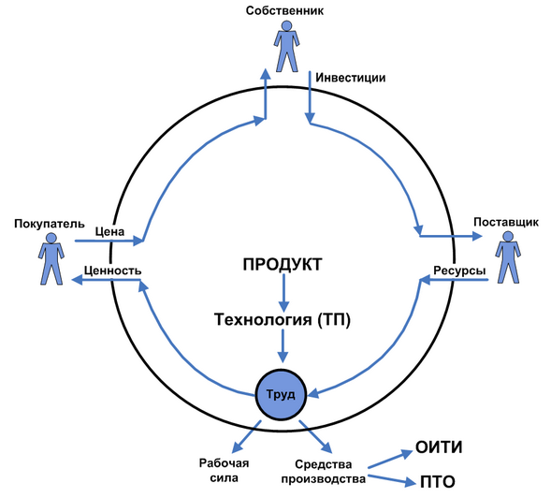
Объекты управления
Основные объекты управления любой организации:
Собственник
Потребитель
Поставщик
Продукт
Техпроцесс (производственный, процесс оказания услуги)
Производственно-технологическое оборудование (ПТО)
Объекты инженерно-технической инфраструктуры (ОИТИ)
Рабочая сила (персонал)
Капитал

Slide 23
Бизнес-процессы верхнего уровня
Можно выделить в соответствии с основными объектами управления.
№ | Объект управления | Бизнес-процесс
1. | Система управления организации | Выработка согласованных условий деятельности
2. | Собственник | Привлечение и обслуживание уставного капитала
3. | Потребитель | Продвижение и продажи
4. | Продукт | Разработка новых и совершенствование существующих продуктов (услуг)
5. | Техпроцесс | Производство
6. | Поставщик | Воспроизводство ресурсов
7. | ПТО | Воспроизводство ПТО
8. | ОИТИ | Воспроизводство ОИТИ
9. | Персонал) | Воспроизводство рабочей силы
10. | Капитал | Финансирование деятельности и расчеты

Slide 24
Пример
ИП Иванов С.П. Ларек по продаже хлебобулочных изделий.
Сергей Петрович Иванов закупает оптом хлебобулочные изделия у городского хлебозавода №1 и булочно-кондитерского комбината «Сладость». Полученные товары он самостоятельно складирует и продает в течение дня.
Каждый вечер он заказывает поставку на следующий день.
Бухгалтерский и налоговый учет ведет бухгалтер по найму, которому Сергей Петрович лично отвозит первичные документы.
Для ведения складского учета у Сергея Петровича имеется планшет с установленным ПО. Настройку планшета осуществляет ИТ-фирма.
Наивысшая цель: за 3 года увеличить стоимость бизнеса в 4 раза и продать его.
Критерий: стоимость бизнеса в конце каждого квартала.

Slide 25
Стратегия
№ | Стратегическая цель | Показатели
1. | Обеспечить суточный оборот не менее 2500р. | Объем продаж за 1 день
2. | Не менее 30 постоянных клиентов | Количество людей, которые покупают хлеб в киоске не реже, чем раз в неделю
3. | Обеспечить рентабельность не менее 10% | Затраты Прибыль Рентабельность = прибыль / затраты
4. | Повысить эффективность учета товаров | Время, затрачиваемое на получение, учет и формирование заказа

Slide 26
Перечень бизнес-процессов верхнего уровня
Операционные бизнес-процессы:
Закупка товара.
Складирование.
Продажа.
Обеспечивающие бизнес-процессы:
налоговый учет;
бухгалтерский учет;
юридическое обеспечение;
хозяйственное обеспечение;
ИТ-обеспечение.
Управленческие бизнес-процессы:
контроль доходов и расходов;
управление запасами;
управление аутсорсингом.

Slide 27
Иерархия бизнес-процессов
Продажа хлебо-булочных изделий
Операционные процессы
Управленческие процессы
Обеспечивающие
процессы
Закупка товара
Налоговый учет
Контроль доходов и расходов
Бухгалтерский учет
Складиро-вание
Управление запасами
Юр. обеспечение
Хоз. обеспечение
Продажа
Управление аутсорсингом
ИТ-обеспечение

Slide 28
Декомпозиция процессов (иерархия)
Закупка товара
Анализ товарных запасов
Формирование заказа
Получение товара
Составить заказ
Направить заказ поставщику
Проверить товар
Принять товар
Заполнить документы о приемке

Slide 29
Окружение бизнес-процессов
Закупка товара
 | Вход | Выход
Первичный | Потребность в товарах | Полученный товар
Вторичный | Сведения о продажах Сведения о складе | Первичные документы о приемке
Получение товара
 | Вход | Выход
Первичный | Товары от поставщика | Товары на складе
Вторичный | Незаполненные документы на приемку | Заполненные документы на приемку
Заполнить документы о приемке
 | Вход | Выход
Первичный | Незаполненные документы на приемку | Заполненные документы на приемку
Вторичный | Результаты проверки товара

Slide 30
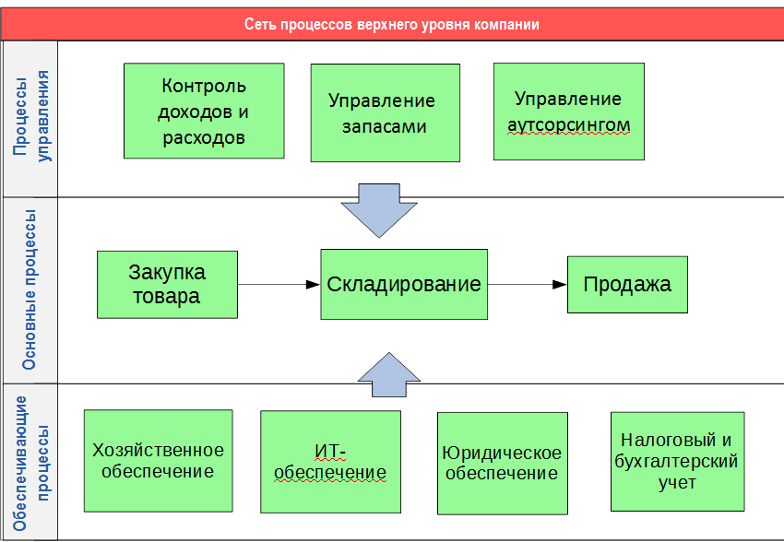
Сеть бизнес-процессов

Slide 31
Диаграмма потоков
Внутренние документы
Первичные документы
Бухгалтер
Документы поставщику
Незаполненные документы
Заполненные документы
Заказ
Заполнить документы о приемке
Поставщик
Поступивший заказ
Результат проверки
Проверить товар
Принять товар
Склад
Товар от поставщика
Товар на складе
Возврат товара

Slide 32
Роли бизнес-процессов в достижении основной цели
№ | Бизнес-процесс | Основная роль
1 | Налоговый учет | Оптимизация налогообложения, в том числе том числе штрафов за неверный расчет налогов
2 | Контроль расходов | Оптимизация затрат компании, предотвращение необоснованных расходов
3 | Юридическое обеспечение | Оптимизация затрат, в том числе связанных с рисками штрафов и пени по договорам, с неверно составленными договорами, неисполнением обязательств контрагентами и т.д.
4 | Хозяйственное обеспечение | Своевременное обеспечение основной деятельности необходимыми материалами и оборудованием хорошего качества и по доступной цене.
5 | ИТ-обеспечение | Обеспечение бесперебойной работы программного обеспечения и технического оборудования.
6 | Управление запасами | Минимизация затрат по хранению продуктов, их списанию в связи с порчей.
7 | Управление аутсорсингом | Обеспечение качественного выполнения за счет привлечения внешних компаний по разумной цене.
8 | Закупка товара | Обеспечение конкурентных товаров по разумным ценам и в положенный срок.
9 | Складирование | Обеспечение наиболее оптимального использования складских площадей, наилучших условий хранения товара.

Slide 33
Регламентация процессов
На примере бизнес-процесса «Закупка товара».
Необходимые данные:
данные по товарным запасам;
данные по продажам;
данные о характеристиках складского помещения;
отсутствие сбоев в программе по учету.
Требования к данным:
данные по товарным запасам должны поступать ежедневно не позднее 15.00, чтобы не позднее 17.00 сделать заказ поставщику на следующий день;
данные по продажам должны также поступать ежедневно не позднее 15.00;
данные по складу быть зафиксированы в отдельном документе и периодически пополняться. Доступ к документу должен быть постоянным.
в случае неисправности программного обеспечения в части анализа потребностей в заказе товара, все поломки должны быть устранены не позднее 16.30 (кроме серьезных неисправностей)
Требования к процессу:
информация о поставках должна поступать в программу ежедневно не позднее 9.00 для планирования будущих продаж и затрат на хранение товара на складе;
вся первичная документация должна предоставляться бухгалтеру не позднее дня, следующего за ее получением.

Slide 34
Принятые управленческие решения по оптимизации деятельности
Требования к входным данным от внешних поставщиков были зафиксированы в договорах или направлены поставщиками в виде памяток.
Сформирован внутренний регламент деятельности в виде расписания.
Изменен поставщик ИТ-услуг.
Закуплено новое ПО для складского учета, с возможностью анализа динамики запасов, автоматическим составлением заявок по дефицитным товарам и прогнозирования продаж.
Эффект от управленческих решений:
Сократилось число задержек поставки товаров.
Сокращено время на устранение неисправностей ПО. Новая компания могла устранить неисправности минимум за 10 минут, а старая – только за 30.
За счет автоматизации составления заявок и прогнозирования высвобожден 1 час времени ежедневно.
Сократились затраты за счет оптимизации закупок товаров.
Благодаря расписанию сократилось число «внутренних сбоев».

Slide 35
Последовательность разработки модели бизнес-процессов
Выявить набор объектов управления
Выбрать подход к описанию бизнес-процессов
Выбрать конфигурацию модели (моделей) бизнес-процессов
Разработать модель (модели) бизнес-процессов
Заполнить параметры процессов
Выбрать и назначить процессам показатели эффективности деятельности.
Оценить время и стоимость выполнения процессов и провести их оптимизацию (при необходимости).
Варианты конфигурации
Выделение и описание набора отдельных бизнес-процессов компании
Создание комплексной модели бизнес-процессов

Slide 36
Выбор количества моделей
№ | Тип предприятия | Состав моделей
1. | 1 уровень управления - монопредприятие, количество объектов управления не более 8 | Одна комплексная модель.
2. | 1 уровень управления - монопредприятие, количество объектов управления более 8 | а) Одна модель, верхний уровень - «метапроцессы» (Процессы управления, Процессы развития, Основные процессы, Обеспечивающие процессы). б) Несколько моделей для каждого "метапроцесса". Модели связать по входам и выходам.
3. | 2-уровневая система управления (управляющая компания – N производственных единиц) | Одна модель для управляющей компании. 1..N моделей - для каждой производственной единицы, общие для однотипных единиц. Модели связать по входам и выходам.

Slide 37
Лекция 3. DFD

Slide 38
Data Flow Diagram (DFD) Диаграмма потоков данных (ДПД)
DFD используются для описания документооборота и обработки информации. Главная цель DFD - показать, как каждая работа преобразует свои входные данные в выходные, а также выявить отношения между этими работами.
На DFD показываются 4 типа объектов:
процессы (работы, функции), преобразующие входы в выходы
внешние сущности – поставщики данных и др. ресурсов извне
хранилища данных – промежуточные накопители между процессами
потоки данных, а также материальные и потоки управления
Существует 2 основных нотации DFD: Йордона (Yourdon) и Гейна-Сарсона (Gane&Sarson).

Slide 39
Нотации DFD
Объект | Нотация Йордана | Нотация Гейна-Сарсона
Процесс
Внешняя сущность
Поток данных Управляющий поток
Хранилище данных
Процесс
№ Процесс
№ Процесс
Исполнитель
Процесс
№ Процесс
Имя сущности
Имя сущности
Имя сущности
имя потока
имя потока
Хранилище
№
Хранилище

Slide 40
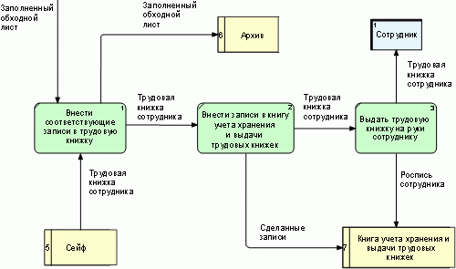
Пример
DFD-схема бизнес-процесса "Оформление и выдача трудовой книжки сотруднику при увольнении" в нотации Гейна-Сарсона

Slide 41
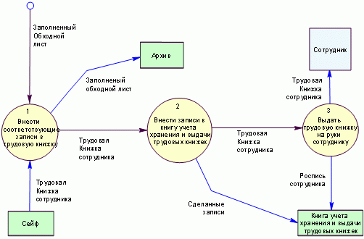
Пример
DFD-схема бизнес-процесса "Оформление и выдача трудовой книжки сотруднику при увольнении" в нотации Йордона

Slide 42
Основные правила именования
Объект | Имя | Примеры
Процесс | Глагол в инфинитиве или отглагольное существительное с дополнениями | Получить товар Сортировка массива
Внешняя сущность | Существительное в им.падеже Должности, отделы, контрагенты | Клиент Банк Склад
Поток данных | Существительное в им.падеже с дополнениями Документы, ресурсы | Товары от поставщика Массив целых чисел Объяснительная от работника
Хранилище данных | Существительное в им.падеже Базы данных, архивы, укрупненные документы | База данных клиентов Первичные документы Книга покупок Переменная X
Название процесса = Действие + Объект, над которым действие осуществляется
Название потока = Объект, представляющий поток + Статус объекта
Глаголы должны быть активными, недвусмысленными и ориентированными на действие (заполнить, вычислить, извлечь, а не модернизировать, обработать).

Slide 43
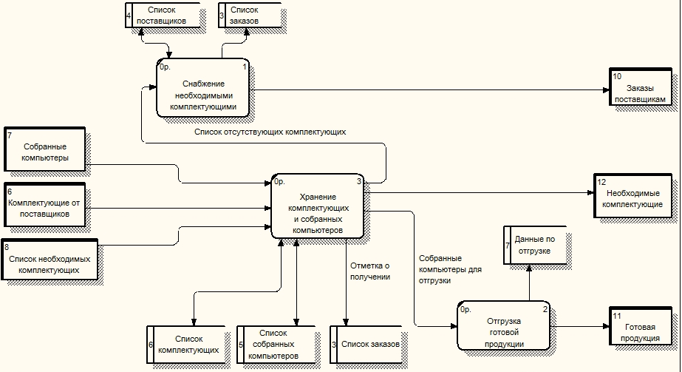
Пример с ошибками
Предприятия по сборке и продаже компьютеров и ноутбуков, процесс Отгрузка и снабжение

Slide 44
Декомпозиция ДПД
Верхний уровень – контекстная диаграмма. Обычно в центре находится главный процесс, соединенный с приемниками и источниками информации (внешние сущности), посредством которых с системой взаимодействуют пользователи и внешние системы.
ДПД первого уровня строится как декомпозиция процесса, который присутствует на контекстной диаграмме.
Каждый процесс на ДПД может быть детализирован при помощи ДПД или (мини-)спецификации.
Правило балансировки – должны сохраняться внешние сущности и хранилища, с которыми взаимодействует детализируемый процесс.
Правило нумерации - при детализации процессов должна поддерживаться иерархическая нумерация. Например, процессы, детализирующие процесс с номером 12, получают номера 12.1, 12.2, 12.3 и т.д.

Slide 45
Иерархия ДПД
Контекстная диаграмма
ДПД первого уровня
ДПД
ДПД
ДПД
Спецификация
Спецификация
ДПД
ДПД
ДПД
Спецификация
Спецификация
Спецификация

Slide 46
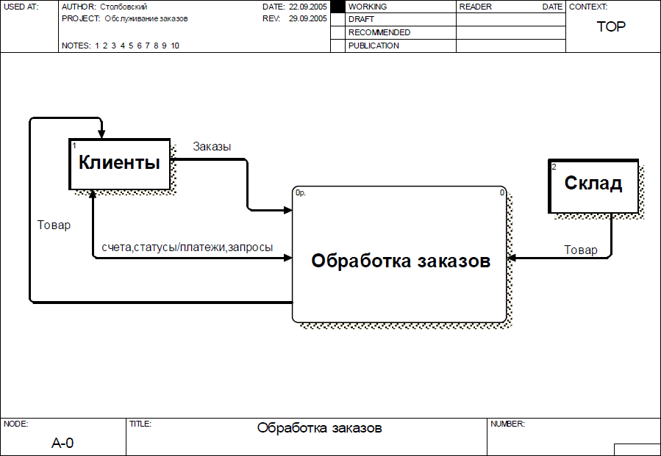
Контекстная диаграмма

Slide 47
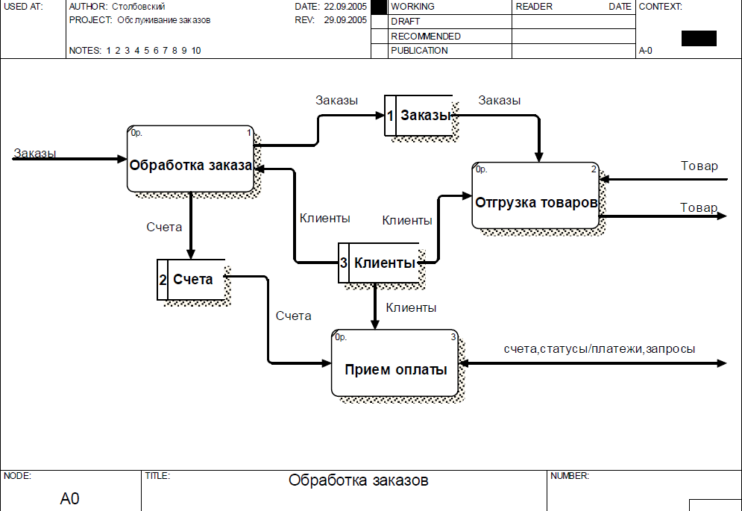
Диаграмма детализации первого уровня

Slide 48
Рекомендации
Размещать на каждой диаграмме от 3 до 6-7 процессов.
Потоки и процессы на одной диаграмме должны быть одного уровня представления. Не загромождать диаграммы несущественными на данном уровне деталями.
Декомпозицию потоков данных осуществлять параллельно с декомпозицией процессов (одновременно, а не одно после другого).
Выбирать ясные имена процессов и потоков, стараться не использовать аббревиатуры.
Отделять управляющие структуры от обрабатывающих структур (т.е. процессов), локализовать управляющие структуры.
Переходить к детализации процессов следует только после определения содержания всех потоков и накопителей данных.

Slide 49
Детализация потоков данных
Групповые потоки объединяют в себе несколько потоков данных. Их необходимо детализировать на более низких уровнях диаграмм, но выполняя правило балансировки.
Можно показать с помощью вспомогательных объектов:
Групповой узел |  | Объединение и расщепление потоков.
Узел-предок |  | Позволяет увязывать входящие и выходящие потоки между детализируемым процессом и детализирующей DFD.
Неиспользуемый узел |  | Применяется, при расщеплении группового узла, когда требуются не все элементы входящего в узел потока.
Узел изменения имени |  | Позволяет неоднозначно именовать потоки, содержимое которых эквивалентно.
NU
N
имя 1
имя 2

Slide 50
Миниспецификация
Миниспецификация (описание логики процесса) должна формулировать его основные функции таким образом, чтобы в дальнейшем исполнитель, смог выполнить работу или разработать соответствующую программу.
Это описание алгоритма процесса. Содержит:
номер и/или имя процесса,
списки входных и выходных данных,
тело (описание) процесса.
Язык спецификации может варьироваться от естественного языка или псевдокода до визуальных языков моделирования (блок-схема, псевдокод).
Миниспецификация является конечной вершиной иерархии ДПД. Критерии завершения детализации:
наличие у процесса относительно небольшого количества входных и выходных потоков данных (2-3 потока);
возможность описания преобразования данных процессом в виде последовательного алгоритма;
выполнение процессом единственной логической функции преобразования входной информации в выходную;
описание логики процесса должно иметь небольшой объем (не более 20-30 строк).

Slide 51
Словари данных
Словарь - организованный список всех элементов данных с их определениями - обеспечивает общее для всех понимание всех потоков и хранилищ.
Для каждого потока данных в словаре хранится: имя потока, тип и атрибуты.
Тип потока:
простой или групповой
внутренний или внешний
поток данных или поток управления
непрерывный или дискретный
Атрибуты потока данных включают:
имена-синонимы потока данных для узлов изменения имени;
определения для групповых потоков (объединение);
единицы измерения потока;
диапазон значений для непрерывного потока, типичное значение (по умолчанию) информация по обработке экстремальных значений;
список значений для дискретного потока и их смысл;
список диаграмм, в которых поток встречается;
список потоков, в которые данный поток входит как внешний групповой и расщепляющийся (может не быть на диаграмме)
комментарий, включающий дополнительную информацию (цель введения данного потока).

Slide 52
Расширения реального времени
Управляющие процессы, потоки и хранилища показываются пунктирными линиями.
Типы управляющих потоков:
а) Т-поток (trigger flow). Сигнал запускает выполнения процесса (кнопка).
б) А-поток (activator flow). Пока поток идет, процесс непрерывно выполняется (выключатель).
в) E/D-поток (enable/disable How). Поток с двумя линиями: E «включает» процесс, D «выключает» (две кнопки вкл./выкл.).
Согласовать кандидатуру
Резолюция
Нанять работника
Проверить баланс предприятия
Наличие прибыли
Заплатить налог на прибыль

Slide 53
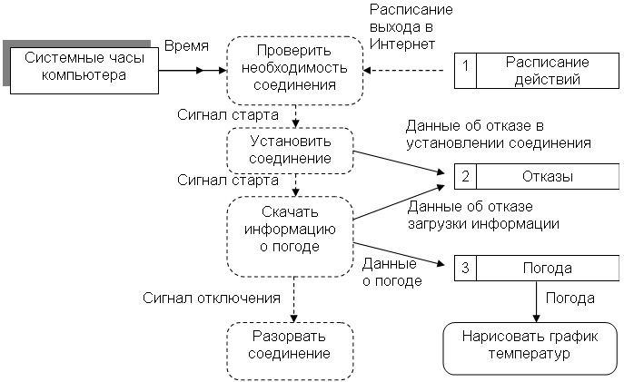
Загрузка информации о погоде

Slide 54
Диаграммы процессов управления персоналом
http://www.betec.ru/index.php?id=18&sid=76

Slide 55
Задание 2
Разработать DFD для процессов, рассмотренных в предыдущем задании. Одну диаграмму изобразить в нотации Йордана, другую – Гейна-Сарсона.

Slide 56
Лекция 5. IDEF0

Slide 57
Структура модели бизнес-процессов в BusinessStudio
Уровень модели | Нотация | Комментарий
0 | IDEF0 (контекстная диаграмма) | Диаграмма A-0 устанавливает область моделирования и ее границу.
1 | IDEF0 | 1 уровень содержит процессы верхнего уровня модели. Модель A0.
2 | IDEF0 | 2 уровень содержит декомпозицию процессов верхнего уровня. Модели A1-An
3 и далее | Процесс, Процедура, BPMN, EPC | 3 уровень представляет собой работы - наименьшие возможные процессы, создающие минимальный отделимый результат. За отдельные действия внутри работы будут отвечать конкретные должностные лица.

Slide 58
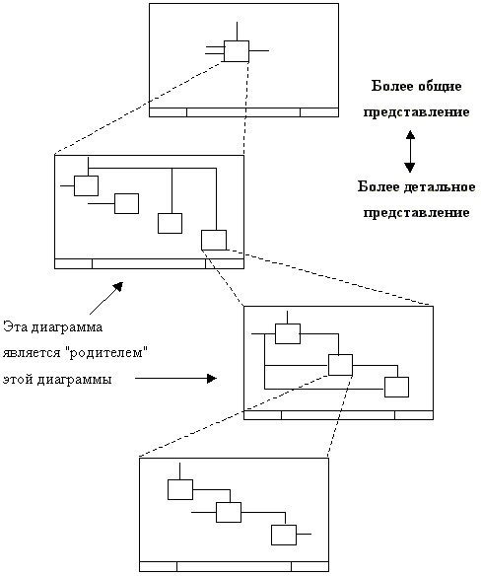
Иерархия диаграмм IDEF0
Каждая IDEF0-диаграмма содержит блоки и дуги.
Блоки изображают функции моделируемой системы.
Дуги связывают блоки вместе и отображают взаимодействия и взаимосвязи между ними.

Slide 59
Блоки
Блоки на диаграмме представляют функции. Функция - это все, что может быть выражено активным глагольным оборотом. Функции показывают, что должно выполняться, не идентифицируя при этом какие-либо другие аспекты, такие как необходимость в них или их смысл.
Имена функций записываются внутри блоков. Имя должно быть активным глаголом, глагольным оборотом или отглагольным существительным.
Каждая диаграмма, кроме контекстной, должна содержать 3-6 блоков. Каждый блок на диаграмме имеет номер в диапазоне 1-6, записанный в нижнем правом углу.
Доминирование. Блоки IDEF0 на неконтекстной диаграмме должны располагаться по диагонали - от левого верхнего угла диаграммы до правого нижнего в порядке присвоенных номеров. Блоки на диаграмме, расположенные вверху слева, "доминируют" над блоками, расположенными внизу справа. "Доминирование" понимается как влияние, которое блок оказывает на другие блоки диаграммы. Расположение блоков на листе диаграммы отражает авторское понимание доминирования. Таким образом, топология диаграммы показывает, какие функции оказывают большее влияние на остальные.

Slide 60
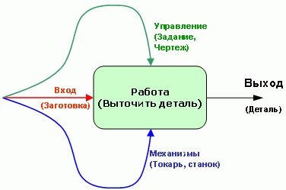
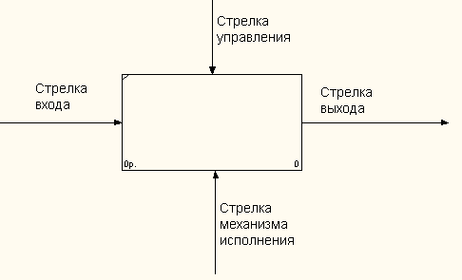
Виды и размещение дуг (ICOM)
Название объектов |  | Размещение
Русский вариант | Английский вариант
Вход | Input | Подходит к работе слева
Управление | Control | Подходит к работе сверху
Выход | Output | Исходит от работы справа
Механизм | Mechanism | Подходит к работе снизу
Дуги могут быть внутренними и граничными. Граничные дуги на самом верхнем уровне А-0 называются внешними дугами.

Slide 61
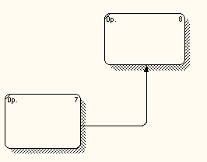
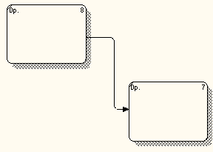
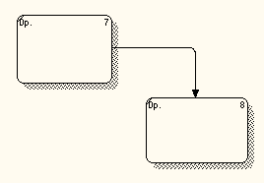
Виды связей между блоками
В методологии IDEF0 требуется только пять типов взаимодействий между блоками для описания их отношений:
по управлению
по входу
обратная связь по управлению
обратная связь по входу
выход-механизм
Связь по входу
Связь по управлению
Связь выход-механизм

Slide 62
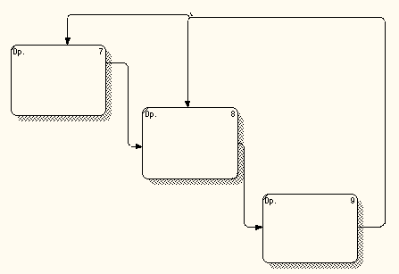
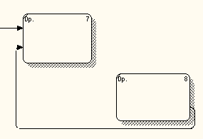
Рекурсивные (обратные) связи
Обратная связь по входу
Обратная связь по управлению

Slide 63
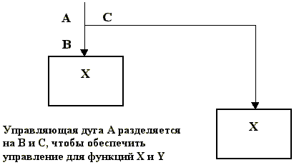
Разветвление дуг
Дуги могут разветвляться (в случае, если одни и те же данные требуются более, чем для одной функции) или соединяться (в случае, если однотипные данные могут быть выработаны более чем одной функцией). Каждая из ветвей может представлять один и тот же объект или различные объекты одного и того же типа.

Slide 64
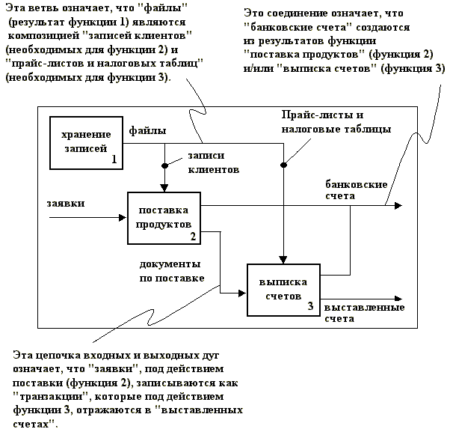

Slide 65
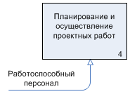
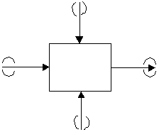
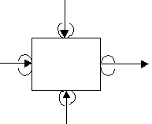
Туннелированные стрелки
Туннелированные стрелки означают, что данные, передаваемые с помощью этих стрелок, не рассматриваются на родительской диаграмме и/или на дочерней диаграмме.
Стрелка, помещенная в туннель там, где она присоединяется к блоку, означает, что данные, выраженные этой стрелкой, не обязательны на следующем уровне декомпозиции.
Стрелка, помещаемая в туннель на свободном конце, означает, что выраженные ею данные отсутствуют на родительской диаграмме.

Slide 66
Другие элементы диаграмм
Внешняя ссылка |  | Обозначает место, сущность или субъект, которые находятся за границами моделируемой системы.
Междиаграммная ссылка |  | Обозначает другую диаграмму. Служит для обозначения перехода стрелок на диаграмму другого бизнес-процесса без отображения стрелки на вышележащей диаграмме (при использовании иерархических моделей).
Процесс-ссылка |  | Элемент обозначает ссылку на процесс, описанный в другой модели.
Сноска |  | Выносной элемент, предназначенный для нанесения комментариев.
Текст |  | Комментарий без сноски.

Slide 67
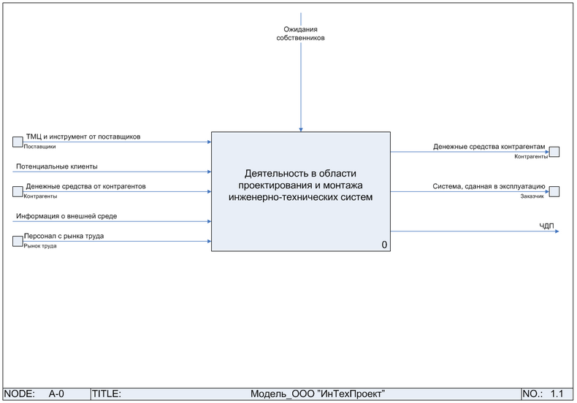
Контекстная диаграмма

Slide 68
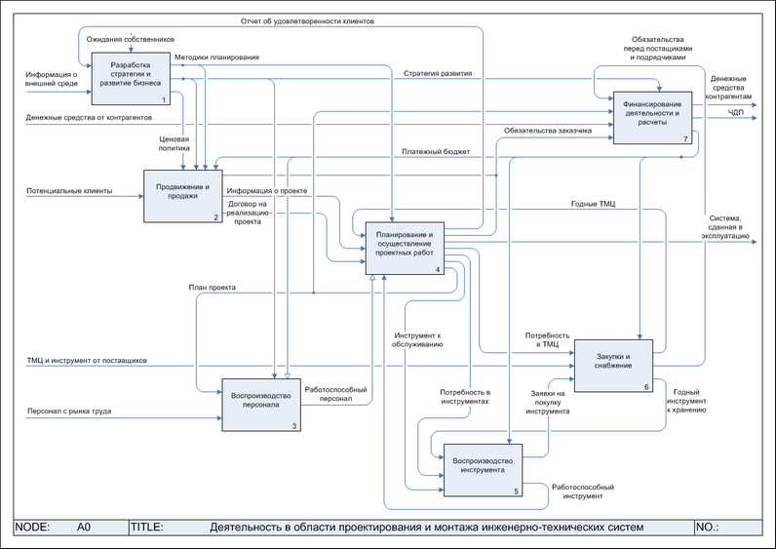
Диаграмма первого уровня

Slide 69
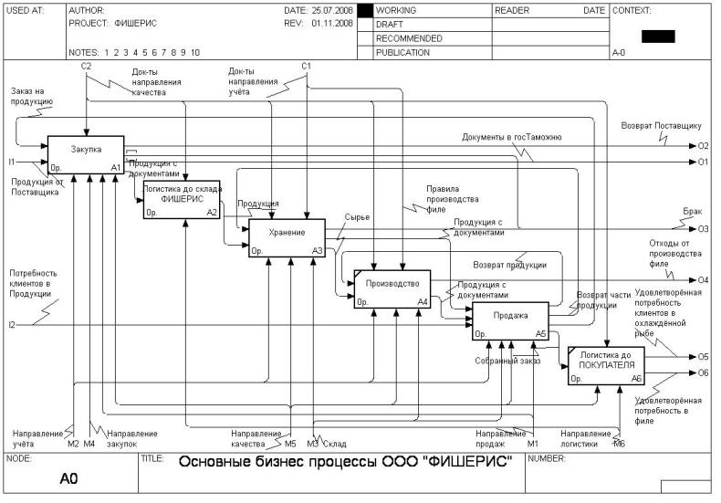
Диаграмма первого уровня (BPWin)

Slide 70
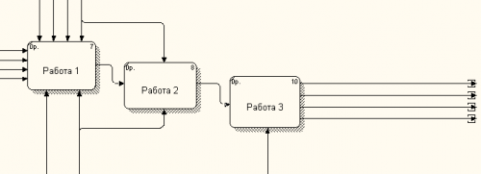
Сбалансированность диаграммы
Коэффициент сбалансированности:
количество блоков на диаграмме - N;
число стрелок, соединяющихся с блоком, - А;
уровень декомпозиции диаграммы - L;
сбалансированность диаграммы - В;

Slide 71
Лекция 7. Нотации Процесс и Процедура (FLOWCHART)

Slide 72
Нотации процессов нижнего уровня
Нотации процессов нижнего уровня (работ) в BusinessStudio:
Процесс (Basic Flowchart)
Процедура (Cross Functional Flowchart)
BPMN
EPC
Нотации Процесс и Процедура используются для представления алгоритма (сценария) выполнения процесса и позволяют задать причинно-следственные связи и временную последовательность выполнения действий процесса. Нотации поддерживают декомпозицию на подпроцессы, также как и нотация IDEF0.
Различие между нотациями Процесс и Процедура состоит в том, что дополнительно к графическим элементам, применяемым в нотации Процесс, в нотации Процедура используются дорожки (Swim Lanes), обозначающие организационные единицы - исполнителей действий процесса. Это позволяет повысить наглядность диаграммы.
Нотации Процесс и Процедура можно применять для моделирования отдельных процессов компании, а также на нижнем уровне модели бизнес-процессов, созданной в нотации IDEF0.

Slide 73
Блок-схема
ГОСТ 19.701-90. Схемы алгоритмов, программ, данных и систем. Условные обозначения и правила выполнения.
1) схемы данных;
2) схемы программ;
3) схемы работы системы;
4) схемы взаимодействия программ;
5) схемы ресурсов системы.
Блок начало-конец (пуск-остановка)
Блок действия
Предопределённый процесс
Данные (ввод-вывод)
Логический блок (блок условия)
Соединитель
Комментарий
Граница цикла

Slide 74
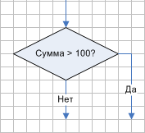
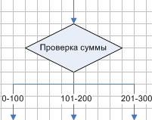
Основные блоки
События
Действия
Решение
Временна́я последовательность выполнения действий задается расположением действий на диаграмме сверху вниз (слева направо на горизонтальной диаграмме).

Slide 75
Виды связей
Стрелки "Связь предшествования" обозначают передачу управления от одного действия к другому, т.е. предыдущее действие должно закончиться прежде, чем начнется следующее.
Стрелки "Поток объектов" используются в случаях, когда необходимо показать, что из одного действия объекты передаются в другое, при этом первое действие не запускает выполнения второго.
Стрелки могут быть туннелированными.

Slide 76
Плавательные дорожки
Дорожки предназначены для отображения организационных единиц (должности, подразделения, роли, внешнего субъекта) - исполнителей действий процедуры.
№ Имя процесса
 | Исполнитель 1 | Исполнитель 2 | Исполнитель 3

Slide 77
Этапы
Элемент "Этап" предназначен для определения этапа в рамках процесса на диаграмме, созданной в нотации "Процедура".
№ Имя процесса
Этап 1 | Исполнитель 1 | Исполнитель 2 | Исполнитель 3
Этап 2
Этап 3

Slide 78
Примеры
http://www.businessstudio.ru/wiki/docs/current/doku.php/ru/csdesign/bpmodeling/process_procedure
Поиск, фильтрация и сортировка данных в таблице

Slide 79
"Метод пяти вопросов"
№ | Группа | Вопросы
1. | "Цель" | Зачем делается та работа? Для достижения какой цели делается эта работа?
2. | "Люди" | Кто делает эту работу? Почему именно он делает эту работу? Кто еще мог бы сделать эту работу? Кто мог бы сделать эту работу лучше?
3. | "Место" | Где эта работа делается сейчас? Почему эта работа делается именно здесь? Где еще можно делать эту работу? Где эту работу делать лучше?
4. | "Время" | Когда делается эта работа? Почему эта работа делается именно в это время? Какие есть альтернативы? Какая альтернатива лучше?
5. | "Технология" | Как эта работа делается? Почему эта работа делается именно так? Какими еще способами эту работу можно выполнить? Какой способ выполнения работы лучше?

Slide 80
Лекция 8. BPMN

Slide 81
Business Process Model and Notation
При декомпозиции процесса, расположенного на диаграмме IDEF0, стрелки с диаграммы IDEF0 на диаграмму BPMN не переносятся.
В нотации BPMN выделяют пять основных категорий элементов:
элементы потока (события, процессы и шлюзы);
данные (объекты данных и базы данных);
соединяющие элементы (потоки управления, потоки сообщений и ассоциации);
зоны ответственности (пулы и дорожки);
артефакты (сноски).

Slide 82
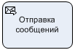
Процессы
Задача - это простое действие, которое не имеет дальнейшей декомпозиции. Тип задачи обозначается своим значком в левом верхнем углу блока задачи:
Абстрактная задача
Пользовательская задача
Сервисная задача
Отправка сообщений
Получение сообщений
Ручное выполнение
Бизнес-правило
Задача-сценарий
Подпроцесс - это декомпозированный процесс, включенный в состав рассматриваемого процесса, который описан более подробно на своей диаграмме.
Процесс-цикл – процесс, который выполняется многократно. Число повторений может быть как известно, так и неизвестно.

Slide 83
События
Событие – это либо результат выполнения процесса, либо его причина. Причина возникновения события и результат, который инициирует событие, называются триггером. События, обрабатывающие триггер, который привел к их возникновению, называются обработчиками. События, которые запускают триггер, называются инициаторами.
Стартовое и конечное событие означают начало и конец процесса. На диаграмме может быть только одно такое событие. Все остальные – промежуточные.

Slide 84
Основные типы событий
По типу триггера события делятся на следующие типы: Неопределенное (без триггера), Сообщение, Таймер, Условие, Сигнал, Множественное, Параллельное множественное, Эскалация, Ошибка, Ссылка, Компенсация, Завершение.
Сообщение
Ошибка
Компенсация (запускает процесс для отмены предыдущих действий)
Таймер
Завершение (прерывает выполнение процесса)
Условие
Сигнал

Slide 85
Шлюзы
Шлюзы представляют собой точки разветвления и слияния потоков управления процесса. Шлюзы могут быть различных типов.
Параллельный шлюз (AND, И)
Эксклюзивный (выборочный) шлюз (XOR, исключающее ИЛИ)
Неэксклюзивный шлюз (OR, неисключающее ИЛИ)
Комплексный шлюз (в BusinessStudio аналогичен XOR)
Эксклюзивный шлюз по событиям

Slide 86
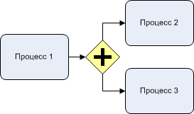
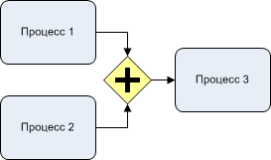
Параллельный шлюз
Параллельный шлюз (AND, "И") используется для ветвления потоков управления или создания параллельных веток выполнения процесса: после выполнения Процесса 1 запустится выполнение и Процесса 2, и Процесса 3.
Если оператор «И» используется в качестве оператора слияния, дальнейшее выполнение процесса продолжится только в случае, если выполнятся все ветки, входящие в этот оператор.

Slide 87
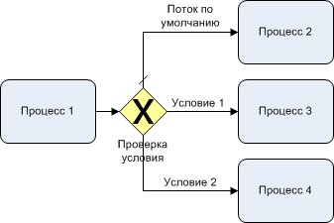
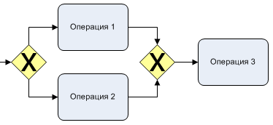
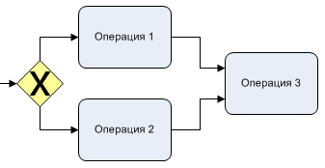
Эксклюзивный шлюз
Эксклюзивный шлюз (XOR, "Исключающее ИЛИ") используется для ветвления потока управления на несколько альтернативных потоков, когда выполнение процесса зависит от выполнения некоторого условия.
Если XOR используется в качестве оператора слияния, каждая ветка, входящая в этот оператор, запускает дальнейшее выполнение процесса. Аналогично отсутствию оператора слияния.
=

Slide 88
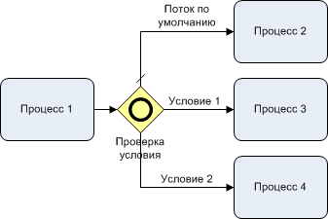
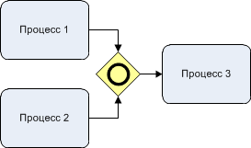
Неэксклюзивный шлюз
Неэксклюзивный шлюз (OR, "ИЛИ") также используется для ветвления потока управления по условиям. Но каждое условие является независимым, и дальнейшее выполнение процесса может продолжиться сразу по нескольким потокам управления, если условия будут выполнены.
Неэксклюзивный шлюз может использоваться для синхронизации потоков управления при слиянии.

Slide 89
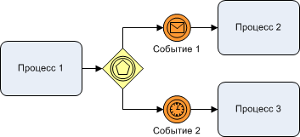
Эксклюзивный шлюз по событиям
Эксклюзивный шлюз по событиям (XOR) используется для ветвления потока управления на несколько альтернативных потоков, когда дальнейшее выполнение процесса зависит от возникновения некоторого события-обработчика, следующего после шлюза.

Slide 90
Другие объекты (неуправляющие)
База данных.
В качестве объекта данных может использоваться:
Бумажный документ,
Электронный документ,
ТМЦ,
Информация,
Программные продукты,
Термины,
Прочее.
Набор объектов: несколько объектов банных вместе.
Сноска: для вставки примечаний.

Slide 91
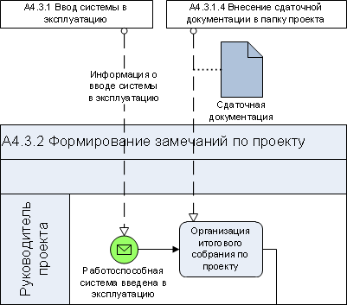
Пулы и дорожки
Пул. Содержимое пула - это и есть тот процесс, диаграмма которого рассматривается. На диаграмме развернутый пул может быть только один.
Свернутый пул обозначает внешний (по отношению к текущей диаграмме) процесс или внешнюю ссылку.
Дорожка предназначена для отображения организационных единиц - исполнителей (должности, подразделения, роли, внешнего субъекта).

Slide 92
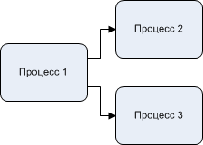
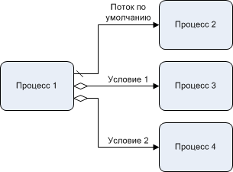
Потоки управления
Поток управления используется для связи событий, процессов, шлюзов; отображает ход выполнения процесса.

Slide 93
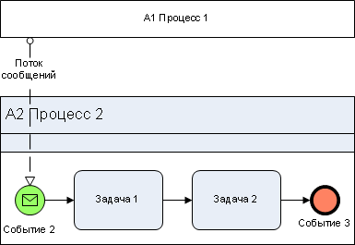
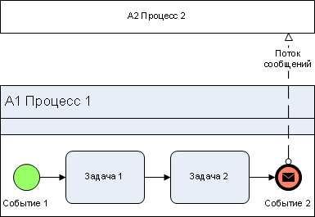
Потоки сообщений
Поток сообщений используется для отображения межпроцессного взаимодействия

Slide 94
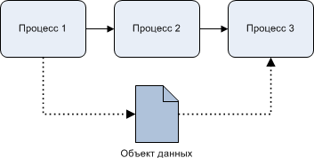
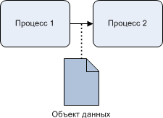
Поток «Ассоциация»
Ассоциация используется для отображения связи объектов данных и баз данных с процессами.
Может быть направленной и ненаправленной.

Slide 95
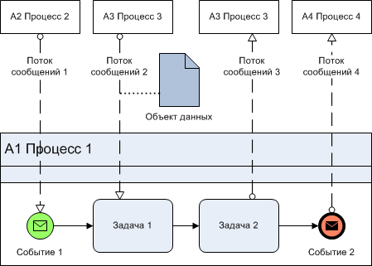
Потоки (пример)

Slide 96
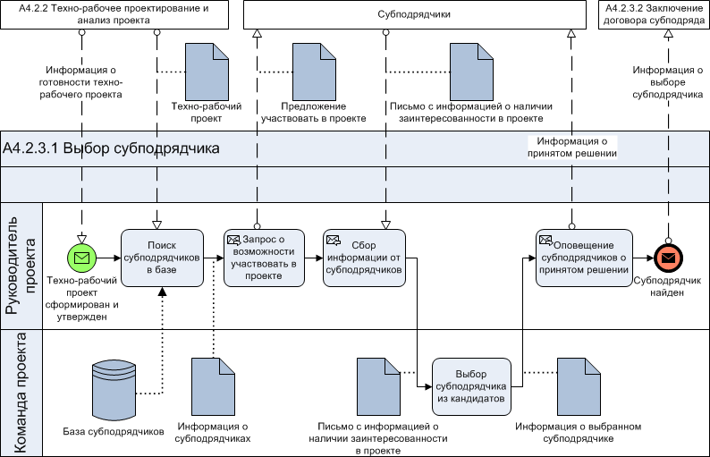
Пример

Slide 97
Лекция 9. Оптимизация бизнес-процессов

Slide 98
Оптимизация и реинжиниринг
Оптимизация бизнес-процессов – улучшение качества исполнения существующих бизнес-процессов.
Изменения «снизу вверх», основная модель «как есть»:
После построения модели «как есть» ищутся проблемы в мелких процессах и процедурах.
Проблемные процессы и процедуры приводятся в соответствие к требованиям.
Реинжиниринг бизнес-процессов (Business process reengineering) – фундаментальное переосмысление и радикальное перепроектирование бизнес-процессов для достижения максимального эффекта производственно-хозяйственной и финансово-экономической деятельности, оформленное соответствующими организационно-распорядительными и нормативными документами.
Изменения «сверху вниз», основная модель «как должно быть»:
Определение оптимального (идеального) вида бизнес-процесса (в первую очередь основного).
Определение наилучшего (по средствам, времени, ресурсам и т.п.) способа перевода существующего бизнес-процесса в оптимальный.

Slide 99
Последовательность оптимизации бизнес-процессов
0. Создание модели «как есть».
Отбор целей и критериев оптимизации процессов.
Анализ бизнес-процессов. Отбор процессов для оптимизации.
Предложение возможных способов оптимизации каждого процесса.
Выбор наиболее подходящего способа оптимизации.
Внедрение предложений, проведение реальных изменений.
Контроль исполнения.
Анализ результатов оптимизации, при необходимости – повторная оптимизация начиная с п.0.

Slide 100
Выбор целей и критериев оптимизации
Цели оптимизации должны согласовываться с общей целью предприятия.
Цели следует искать за пределами конкретного процесса. Т.е. выполнение процесса не должно быть самоцелью, если есть лучший способ выполнения процесса, от старого лучше отказаться.
Критерии оценки бизнес-процесса (см. лекцию 2):
результативность
стоимость
время
качество
фрагментация процесса
Критерии нужны на различных стадиях: при отборе процессов для оптимизации, при выборе конкретного способа оптимизации, при контроле .
Оптимизация процесса по одним критериям почти всегда ухудшает его по другим. Например, сокращение времени исполнения процесса повышает его дороговизну.
Необходимо:
а) выбрать приоритетный критерий, по которому будем оптимизировать (чаще всего время и качество).
б) проследить, как его улучшение повлияет на другие критерии.
в) решить, стоит ли оптимизировать.

Slide 101
Выбор процессов для оптимизации. ABC-анализ
Все процессы можно разбить на 3 группы.
Группа | Количество процессов от общего числа | Доля затрат, приходящихся на бизнес-процессы
A | 5-10% | 75-85%
B | 20% | 10-20%
C | 60-75% | 5-10%
В первую очередь оптимизируются процессы группы A.

Slide 102
Матрица ранжирования бизнес-процессов
Важность процесса
(на сколько «факторов успеха» влияет процесс)
N
...
4
3
2
1
 | 1 | 2 | 3 | 4 | 5
Проблемность процесса
(по 5-балльной шкале)
Следует оптимизировать процессы из красной зоны.

Slide 103
Оценка возможности проведения изменений в бизнес-процессе
Насколько целесообразно проводить изменения в бизнес-процессе и сколько это будет стоить.
Наличие барьеров:
А) финансовых – в оптимизацию необходимо инвестировать деньги, иногда очень большие;
Б) юридических и организационных – ограничения со стороны внутренних регламентов, профсоюзов, договоров;
В) кадровых и личностных.
Г) прочие – нехватка сырья, требования клиентов, отсутствие техники и технологий , инфрастуктура и др.
Перед оптимизацией необходимо
Выделить основные барьеры.
Оценить стоимость и возможность преодоления барьеров.
Оценить ожидаемый эффект от оптимизации процесса.
Если эффект от оптимизации меньше требуемых затрат – отказаться.

Slide 104
Оптимизация бизнес-процессов
Оптимизировать можно:
сам бизнес-процесс, его выполнение
входы и выходы
окружение, исполнителей и ресурсы
Обычно предлагается несколько вариантов оптимизации, из которых потом выбирается лучший по соотношению эффект-затраты.

Slide 105
Согласованность процесса с поставщиками и потребителями
Обязательно наличие обратной связи.
Можно выделить два типа бизнеса:
 | «тянущий» - от потребителя | «толкающий» - от поставщика
Ситуация | ограниченный спрос и высокая конкуренция | неограниченный спрос и низкая конкуренция (монополия)
Как оптимизировать? | в соответствии с требованиями клиентов | в соответствии с возможностями поставщиков
Основное внимание | на выходы процессов | на входы процессов
Поставщиков и потребителей можно не только учитывать, но и влиять на них, в том числе перекладывать часть функций.

Slide 106
Оптимизация входов и выходов
Проверить сбалансированность бизнес-процессов: число входов и выходов должно быть близким и не очень большим.
Оптимально: ~3 входов и 1-2 выхода.
Большое число отдельных выходов и входов:
Трудно контролировать
Вызывает дополнительные временные затраты, когда они разделены
Приводит к ошибкам и нестыковкам
Способы оптимизации:
Отказ от лишних входов-выходов (из числа вторичных)
«Пакетирование» (объединение)

Slide 107
Оптимизация исполнения бизнес-процесса
Способ оптимизации | Эффект
Дробление операция (конвейерная обработка) с разными исполнителями. | Снижение требований к квалификации специалистов, удешевление рабочей силы, ускорение работы, увеличение объемов производства
Вынесение операций за пределы процесса (с другим исполнителем).
Разработка вариантов исполнения бизнес-процесса для разных случаев, отделение типовых случаев от нетиповых. | Снижение времени и требований к сотрудником нижнего звена, обслуживающим типовые договоры. Разгрузка профессионалов
Распараллеливание работ. | Сокращение времени выполнения, снижение требований к исполнителям
Устранение «временных разрывов» (ожидание, бездействие). | Сокращение времени выполнения
Объединение работ во времени и пространстве. | Снижение затрат на транспортировку, устранение временных разрывов

Slide 108
Оптимизация каналов связи
Канал передачи | Скорость передачи данных | Стоимость организации | Качество передачи
Устный | Средняя | Низкая | Низкое
Бумажный | Низкая | Средняя | Среднее
Электронный | Высокая | Высокая | Высокое
Уменьшение объема устной и бумажной информации.
Улучшение стандартизации и унификации сообщений, документов.
Внедрение электронного документооборота.
При внедрении типовых бланков и шаблонов договоров, форм, писем и т.д. необходимо:
Отделить типовые (стандартные) случаи от нетиповых, требующих индивидуального подхода.
За типовую часть документа должен отвечать соответствующий специалист. Другие исполнители, работающие с документом, не должны менять типовую часть.

Slide 109
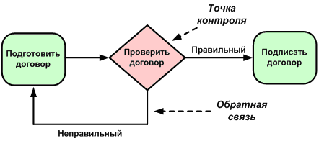
Организация точек контроля
Виды точек контроля:
Внедренные
Между этапами выполнения БП.
В случае несоответствия процесс блокируется.
Эффективна автоматизация, например, проверка значений, введенных в форму.
Наблюдающие
Контроль за полным циклом выполнения процессом, как правило, неоднократный.
На основе собранных статистических сведений выполняется корректировка процесса.
Не препятствует выполнению процесса.

Slide 110
Литература по теме лекции
Выбор бизнес-процессов для оптимизации
http://www.betec.ru/index.php?id=6&sid=43
Оптимизация бизнес-процессов
http://www.betec.ru/index.php?id=06&sid=55
7 простых приемов оптимизации бизнес-процессов
http://psyfactor.org/lib/bondarenko2.htm
Оптимизация бизнес-процессов
http://quality.eup.ru/DOCUM4/o-b-p.htm
Экспресс-метод оптимизации бизнес-процессов
http://pro-business.kz/upravlenie-organizatsiey/optimizacia-biznes-processov.html

